Slide 1


Slide 2
网易邮箱自1997年成立起至今，用户总数已经突破4.3亿。
市场占有率一直高居全国第一。
专注邮箱技术二十六年，采用业内顶尖技术，为网民提供高效可靠的电子邮箱通信服务。
网易企业邮箱，企业信息化专业解决方案

Slide 3

私密 安心

Slide 4

流畅 迅捷

Slide 5

安全 干净

Slide 6

稳定 全球

Slide 7

省钱 随身

Slide 8
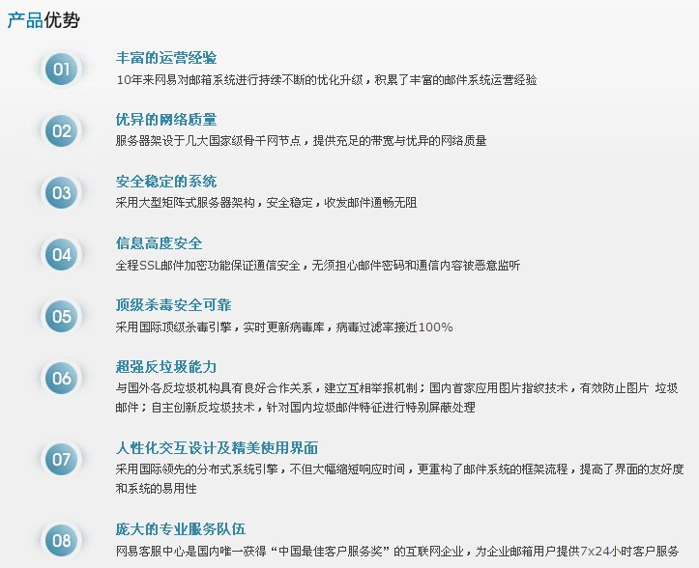

Slide 9

邮箱使用功能1

Slide 10

邮箱使用功能2

Slide 11

后台管理功能

Slide 12

增值服务功能1

Slide 13
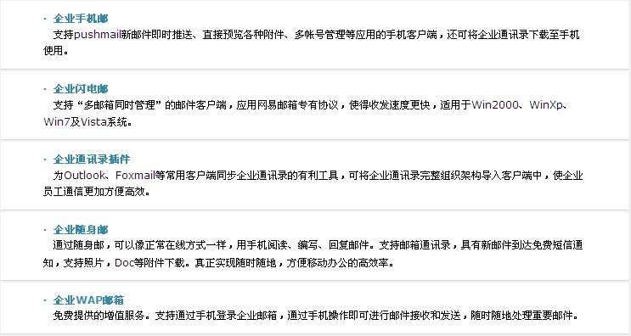
增值服务功能2

Slide 14

Thanks!

